Slide 1
الإنارة
النشاط (3): لعبة اللوحة الكهربائية
التصميم والتقانة
للصف الثالث الإبتدائي
الكتاب صفحة 28 - 33
الفصل الأول / الثاني

Slide 2
أهداف الدرس
1. أن يحلل التلميذ نموذج للعبة تعليمية كهربائية وفق المعايير المحددة.
2. أن يصمّم التلميذ لعبة مبتكرة توظف الدائرة الكهربائية مع توضيح طريقة عملها و تحديد بيانات التصميم عليها.
3. أن يختار التلميذ التصميم الأفضل للعبته الكهربائية وفق المعايير المحددة مع مراعاة تطوير الفكرة.
4. أن يخطط التلميذ لانتاج اللعبة التي صممها وفق خطوات متسلسلة.
5. أن ينتج التلميذ اللعبة التعليمية الكهربائية التي صممها بمراعاة إتقان خطوات الإنتاج.
6. أن يقيّم التلميذ اللعبة التي أنتجها وفق المعايير المحددة.
7. أن يطور التلميذ تصميم اللعبة التي أنتجها بصورة إبداعية.
النشاط (3): لعبة اللوحة الكهربائية (فحص نماذج وتحليلها)
النشاط (3): الأفكار الأولية
النشاط (3): اختيار الفكرة الأنسب وتفصيلها
النشاط (3): التخطيط للإنتاج
النشاط (3): الإنتاج
دروس الخطة الفصلية المتضمنة بهذا العرض
الأسبوع السابع- الأسبوع الثاني عشر
وزارة التربية والتعليم – 2020م التصميم والتقانة - الاسبوع السابع الى الاسبوع الثاني عشر -الصف الثالث الإبتدائي- وحدة الإنارة

Slide 3
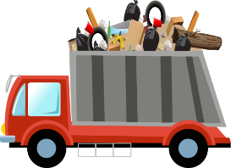
الهدف1: أن يحلل التلميذ نموذج للعبة تعليمية كهربائية وفق المعايير المحددة.
لعبة اللوحة الكهربائية
نشاط (3)
(انظر الكتاب صفحة 23)
فحص وتحليل نموذج جاهز للعبة كهربائية
سفينة
شاحنة
قطار
أتأمل بدقة النموذج المعروض في الشريحة مجيباً على الأسئلة التالية:
ما المواد المستخدمة في صنع أجزاء النموذج ؟
ما هي الأدوات التي نحتاجها لصنع مثل هذا النموذج؟
ماهي طريقة وصل الأجزاء ومكونات الدائرة الكهربائية؟
ما رأيك في النموذج؟ ( تحديد الإيجابيات والسلبيات مع المبررات المنطقية )
5. ما هي مقترحاتك التطويرية لهذا النموذج ؟ ( فكر بإبداع)
وزارة التربية والتعليم – 2020م التصميم والتقانة - الاسبوع السابع الى الاسبوع الثاني عشر -الصف الثالث الإبتدائي- وحدة الإنارة

Slide 4
لعبة اللوحة الكهربائية
نشاط (3)
(انظر الكتاب صفحة 23)
الهدف1: أن يحلل التلميذ نموذج للعبة تعليمية كهربائية وفق المعايير المحددة.
فحص وتحليل نموذج جاهز للعبة كهربائية
1- المواد المستخدمة في صنع أجزاء النموذج:
لوح خشبي– أسلاك كهربائية – مشابك تثبيت –صور لأنواع مواصلات– بطارية - مصباح
2. ما هي الأدوات التي نحتاجها لصنع مثل هذا النموذج؟
مثقاب يدوي - قاطع أسلاك – جهاز لحام الأسلاك
وزارة التربية والتعليم – 2020م التصميم والتقانة - الاسبوع السابع الى الاسبوع الثاني عشر -الصف الثالث الإبتدائي- وحدة الإنارة

Slide 5
الهدف1: أن يحلل التلميذ نموذج للعبة تعليمية كهربائية وفق المعايير المحددة.
لعبة اللوحة الكهربائية
نشاط (3)
(انظر الكتاب صفحة 23)
فحص وتحليل نموذج جاهز للعبة كهربائية
3- ماهي طريقة وصل الأجزاء ومكونات الدائرة الكهربائية؟
سفينة
شاحنة
قطار
تم توصيل سلك كهربائي يمثل دائرة كهربائية مغلقة بين كل صورة والمسمى الخاص بها من الخلف كما هو واضح من الخط المتقطع ( مثال سلك من صورة القطار ----- الى كلمة قطار)
لصق الصور على اللوح الخشبي بالمادة اللاصقة
تم ربط ولحام الأسلاك بالمصباح والبطارية بجهاز لحام الأسلاك
وزارة التربية والتعليم – 2020م التصميم والتقانة - الاسبوع السابع الى الاسبوع الثاني عشر -الصف الثالث الإبتدائي- وحدة الإنارة

Slide 6
الهدف1: أن يحلل التلميذ نموذج للعبة تعليمية كهربائية وفق المعايير المحددة.
لعبة اللوحة الكهربائية
نشاط (3)
(انظر الكتاب صفحة 23)
فحص وتحليل نموذج جاهز للعبة كهربائية
4- رأي في النموذج:
1- هذا نموذج لعبة كهربائية مفيد لأطفال بعمر الروضة أو الصف الأول لتعليم القراءة .
2- ألوان وحجم صور اللعبة جذاب بالنسبة للأطفال
الإيجابيات
1- لوح اللعبة ثقيل وحاد الأطراف مما لا يحقق اشتراطات الأمن والسلامة.
2- الصور غير مغلفة حراريا مما لا يحقق الديمومة بسبب سهولة تعرضها للتلف.
السلبيات أو جوانب التطوير
5- مقترحاتي التطويرية لهذا النموذج:
1- من حيث التصميم: قص حوّاف الّلوح على شكل إحدى وسائل المواصلات مع إضافة رسومات تعبر عن الرياح والبحار والسماء لجعل اللعبة أكثر ابتكارا وجذبا للأطفال.
2- من حيث مضمون اللعبة: زيادة عدد المركبات المكونة للعبة بما لا يقل عم 10-15 نوع لمركبة لزيادة التحدي والمتعة والفائدة باللعبة.
3- من حيث الأمن و السّلامة: استخدام سلك مغلّف لاختبار صحّة الإجابة- قص حواف مدورة وليست حادة للوح الخلفي
4- من حيث مواد الصنع: استبدال لوح الخشب ببلاستيك أكريلك لتكون اللعبة أخف وزنا وأمانا وأكثر جاذبية للأطفال مع تغليف الصور حراريا وتثبيتها بمادة لاصقة قوية..
وزارة التربية والتعليم – 2020م التصميم والتقانة - الاسبوع السابع الى الاسبوع الثاني عشر -الصف الثالث الإبتدائي- وحدة الإنارة

Slide 7
الهدف1: أن يحلل التلميذ نموذج للعبة تعليمية كهربائية وفق المعايير المحددة.
لعبة اللوحة الكهربائية
مشروع تصميم وإنتاج لعبة كهربائية
أولا: البحث والاستكشاف
قبل أن نصمّم لعبتنا الخاصة، نحتاج إلى أن نطلع على تصاميم متنوعة لالعاب كهربائية على شبكة الأنترنت
1- أدرس النموذج الموجود في الكتاب صفحة 24
2- أكتب في صندوق البحث كلمة لعبة لوحة تعليمية كهربائية أو electric educational board game ( انظر للمثال السابق).
3- أتأمل تصاميم الألعاب المختلفة للتعرف على أفكار تصاميم أكثر مع ملاحظة طريقة توصيل الأسلاك الكهربائية لتلهمني بشكل أكبر للأبداع.
أتأمل التصاميم المتنوعة للألعاب الكهربائية التي احصل عليها بالبحث وأفكر في تنوع تصاميمها و كيفية صنعها، لكي أهيء وأثري عقلي قبل تصميم لعبتي المبتكرة بأفكاري الخاصة
وزارة التربية والتعليم – 2020م التصميم والتقانة - الاسبوع السابع الى الاسبوع الثاني عشر -الصف الثالث الإبتدائي- وحدة الإنارة

Slide 8
الهدف2: أن يصمّم التلميذ لعبة مبتكرة توظف الدائرة الكهربائية مع توضيح طريقة عملها و تحديد بيانات التصميم عليها
لعبة اللوحة الكهربائية
نشاط (3) بالكتاب المدرسي
مشروع تصميم وإنتاج لعبة كهربائية
ثانياً: صياغة جملة التصميم
قبل تصميم وإنتاج أي منتج يجب أن يحدد المصمم هدفه من المنتج، فيعبر عن هدفه في جملة التصميم التي يرتكز عليها في توليد أفكار وتفاصيل تصاميمه.
أصمم لعبة كهربائية حول المهن وأدوات المهن لأخي بالصف الأول الابتدائي .
أصمم لعبة كهربائية حول أنواع الأشجار كمشروع لمادة العلوم للصف الثالث الايتدائي.
أصمم لعبة كهربائية حول أجزاء المنزل لألعب بها مع إخواني الصغار .
أمثلة:
أصمم لعبة كهربائية حول ______________________________________ وأنتجها.
طبّق الآن هذه الخطوة بتحديد الموضوع والشخص الذي سيستخدم لعبتك لنبدأ بتصميمها:
وزارة التربية والتعليم – 2020م التصميم والتقانة - الاسبوع السابع الى الاسبوع الثاني عشر -الصف الثالث الإبتدائي- وحدة الإنارة

Slide 9
الهدف2: أن يصمّم التلميذ لعبة مبتكرة توظف الدائرة الكهربائية مع توضيح طريقة عملها و تحديد بيانات التصميم عليها
لعبة اللوحة الكهربائية
نشاط (3)
بالكتاب المدرسي ص25
مشروع تصميم وإنتاج لعبة كهربائية
ثالثا: تحديد المواصفات
هي الشروط أو الصفات المطلوبة للمنتج الذي نريد أن نصممه، والتي تمكننا من تحديد ملامح تصميم المنتج الأساسية قبل البدء في تصميمه.
مثال: مواصفات تصميم نـمـوذج لعبة تعليمية كهربائية عن المهن أستخدمها في درس المواطنة قبل يوم العمال
أن تكون لعبة تعليمية مسلية يتعلم منها التلميذ المهارات المحددة لموضوع اللعبة.
أن توظف فيها الدائرة الكهربائية البسيطة.
اتقان طريقة توصيل الأسلاك الكهربائية بصورة علمية صحيحة وتثبيتها بقوة .
أن تمتاز بالديمومة من خلال مراعاة قوة المواد وطرق الوصل وطرق التشطيب.
وزارة التربية والتعليم – 2020م التصميم والتقانة - الاسبوع السابع الى الاسبوع الثاني عشر -الصف الثالث الإبتدائي- وحدة الإنارة

Slide 10
الهدف2: أن يصمّم التلميذ لعبة مبتكرة توظف الدائرة الكهربائية مع توضيح طريقة عملها و تحديد بيانات التصميم عليها
لعبة اللوحة الكهربائية
نشاط (3) ص25
بالكتاب المدرسي
مشروع تصميم وإنتاج لعبة كهربائية
ثالثا: تحديد المواصفات
مواصفات تصميم نـمـوذج لعبة ___________ كهربائية عن ______ أستخدمها في ____________
طبّق الآن بتحديد هذه المواصفات للعبتك لنبدأ بتصميمها:
_______________________________________________________________.
_______________________________________________________________.
_______________________________________________________________.
_______________________________________________________________.
وزارة التربية والتعليم – 2020م التصميم والتقانة - الاسبوع السابع الى الاسبوع الثاني عشر -الصف الثالث الإبتدائي- وحدة الإنارة

Slide 11
الهدف2: أن يصمّم التلميذ لعبة مبتكرة توظف الدائرة الكهربائية مع توضيح طريقة عملها و تحديد بيانات التصميم عليها
لعبة اللوحة الكهربائية
نشاط (3)
(انظر الكتاب صفحة 24)
مشروع تصميم وإنتاج لعبة كهربائية
رابعاً: الأفكار الأولية
مثال لأفكار أولية لتصميم لعبة كهربائية عن المهن:
أرسم 4 تصاميم مختلفة لأفكار ابداعية للعبة كهربائية كما هو موضح في المثال التالي:
قبل التصميم أتذكر هذه التوصيات (المعايير)
الإبداع و الابتكار و التنوع في الأفكار
ملائمة التصاميم لموضوع اللعبة
التصميم وفق مواصفات التصميم الأساسية
وضع التفاصيل الأساسية على الرسم
وزارة التربية والتعليم – 2020م التصميم والتقانة - الاسبوع السابع الى الاسبوع الثاني عشر -الصف الثالث الإبتدائي- وحدة الإنارة

Slide 12
الهدف2: أن يصمّم التلميذ لعبة مبتكرة توظف الدائرة الكهربائية مع توضيح طريقة عملها و تحديد بيانات التصميم عليها
لعبة اللوحة الكهربائية
نشاط (3)
(انظر الكتاب صفحة 24)
مشروع تصميم وإنتاج لعبة كهربائية
رابعاً: الأفكار الأولية
نشاط تطبيقي
الآن أرسم 4 أفكار كتصاميم للموضوع الذي اخترته وقم برسمها هنا:
قبل التصميم أتذكر هذه التوصيات (المعايير)
الإبداع و الابتكار و التنوع في الأفكار
ملائمة التصاميم لموضوع اللعبة
التصميم وفق مواصفات التصميم الأساسية
وضع التفاصيل الأساسية على الرسم
وزارة التربية والتعليم – 2020م التصميم والتقانة - الاسبوع السابع الى الاسبوع الثاني عشر -الصف الثالث الإبتدائي- وحدة الإنارة

Slide 13
الهدف3: أن يختار التلميذ التصميم الأفضل للعبته الكهربائية وفق المعايير المحددة مع مراعاة تطوير الفكرة.
لعبة اللوحة الكهربائية
مشروع تصميم وإنتاج لعبة كهربائية
خامسا: اختيار الفكرة الأنسب وتطويرها
اختيار أحد الأفكار الأولية وتطويرها أو انتقاء أجزاء اعجبتني من أفكار مختلفة ودمجها في فكرة واحدة لتكون مبتكرة .
أضع ملاحظات بسيطة على الرسم لتوضيح الفكرة وتفصيلها.
اختر أفضل فكرة من تصاميمك السابقة، وطورها مع كتابة الملاحظات التفصيلية على الرسم ثم ألصقها هنا
نشاط تطبيقي:
مثال:
وزارة التربية والتعليم – 2020م التصميم والتقانة - الاسبوع السابع الى الاسبوع الثاني عشر -الصف الثالث الإبتدائي- وحدة الإنارة

Slide 14
لعبة اللوحة الكهربائية
الهدف4: أن يخطط التلميذ لانتاج اللعبة التي صممها وفق خطوات متسلسلة.
نشاط (3)
(انظر الكتاب صفحة 25)
مشروع تصميم وإنتاج لعبة كهربائية
سادساً: تحديد المواد و الأدوات
نشاط تطبيقي:
مثال:
أسلاك كهربائية
فلين مضغوط باللون المطلوب/كرتون
وانت ماذا ستحتاج من مواد وأدوات لإنتاج لعبتك الخاصة؟حدد هنا:
----------------------------------- .
----------------------------------- .
----------------------------------- .
----------------------------------- .
----------------------------------- .
جهاز لحام
بطارية مع حامل
دبابيس تثبيت معدنية
صور المهن و المسميّات
مصباح مع حامل
مسدس صمغ
اصبع صمغ
شريط لاصق
قاطع أسلاك
وزارة التربية والتعليم – 2020م التصميم والتقانة - الاسبوع السابع الى الاسبوع الثاني عشر -الصف الثالث الإبتدائي- وحدة الإنارة

Slide 15
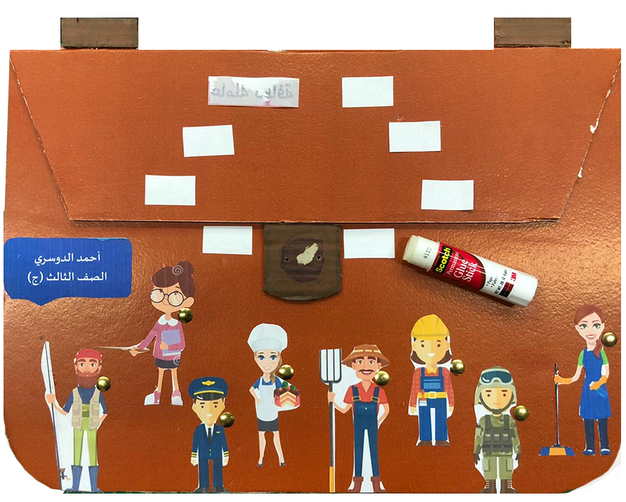
الهدف4 : أن يخطط التلميذ لانتاج اللعبة التي صممها وفق خطوات متسلسلة.
لعبة اللوحة الكهربائية
نشاط (3)
(انظر الكتاب صفحة 26)
مشروع تصميم وإنتاج لعبة كهربائية
سادساً: التخطيط للإنتاج
الخطوة الثالثة
الخطوة الثانية
الخطوة الأولى
3-أعمل ثقوب بالمثقاب أو القلم الرصاص بجانب كل صورة وكل إسم لمهنة وأثبت دبابيس التثبيت المعدنية بهذه الثقوب.
1-ارسم شكل الحقيبة على فلين مضغوط أو ورق كرتون و من ثم أقوم بقصه ( ألوّن الحقيبة اذا قمت باستخدام ورق الكرتون )
2- ابحث عن صور لثمانية مهن على الشبكة الانترنت وأقوم بحفظها في ملفي الخاص.
اطبع الصور (اذا كان لدي طابعة) والصقها أو قم برسمها على الحقيبة التي قمت بتصميمها.
وزارة التربية والتعليم – 2020م التصميم والتقانة - الاسبوع السابع الى الاسبوع الثاني عشر -الصف الثالث الإبتدائي- وحدة الإنارة

Slide 16
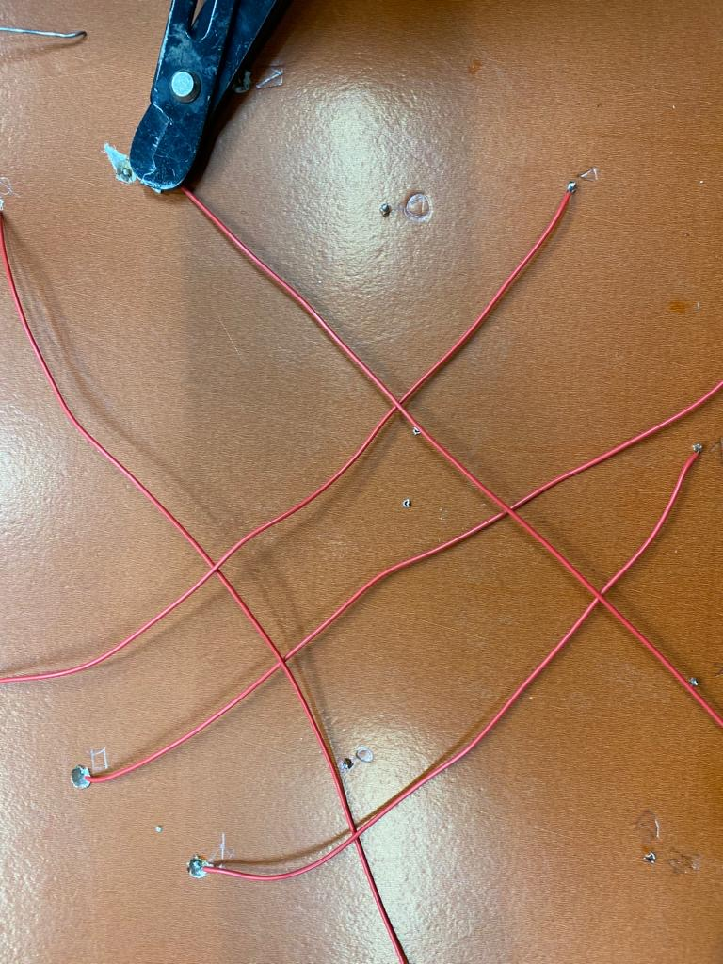
الهدف4: أن يخطط التلميذ لانتاج اللعبة التي صممها وفق خطوات متسلسلة.
لعبة اللوحة الكهربائية
نشاط (3)
(انظر الكتاب صفحة 26)
مشروع تصميم وإنتاج لعبة كهربائية
سادساً: التخطيط للإنتاج
الخطوة الرابعة والخامسة
مزارع
4- اقطع الأسلاك الكهربائية باستخدام القاطع وثم أصل الأسلاك من الخلف بإستخدام جهاز اللحام الكهربائي-بين دبوس كل اسم مهنة و دبوس صورته مثال( نوصل سلك من الخلف بين صورة المزارع وكلمة المزارع).
5-أضع صمغ حراري باستخدام مسدس الصمغ لثبّيت الدبابيس المعدنية بالأسلاك في لوح اللعبة تثبيتا دائم.
وزارة التربية والتعليم – 2020م التصميم والتقانة - الاسبوع السابع الى الاسبوع الثاني عشر -الصف الثالث الإبتدائي- وحدة الإنارة

Slide 17
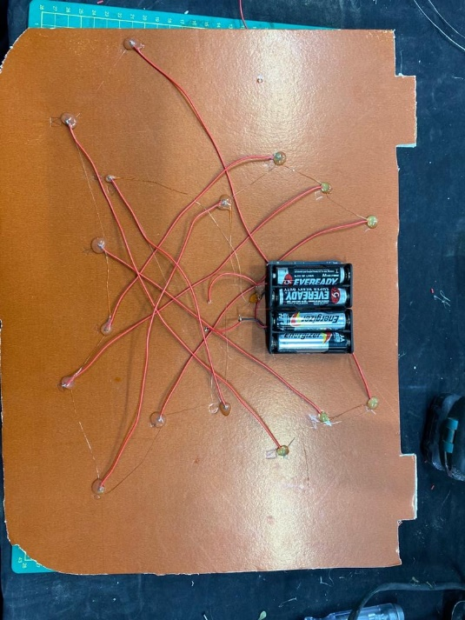
الهدف4: أن يخطط التلميذ لانتاج اللعبة التي صممها وفق خطوات متسلسلة.
لعبة اللوحة الكهربائية
نشاط (3)
(انظر الكتاب صفحة 26)
مشروع تصميم وإنتاج لعبة كهربائية
سادساً: التخطيط للإنتاج
الخطوة السابعة
الخطوة السادسة
مفتاح اختبار (1)
مصباح
مفتاح اختبار (2)
سلك كهربائي
صورة خلفية للعبة
بطارية
6-(أ) أثبّت البطارية بالوجه الخلفي للعبة وأمد منها سلكين من خلال ثقبين ليصلا الوجه الأمامي للعبة فيثبت أحد السلكين بالمصباح والآخر بمفتاح الاختبار.
(ب)- أثبّت المصباح بالوجه الأمامي للوح اللعبة بحيث يثبت به السلك القادم من البطارية والسلك الثاني لمفتاح الاختبار.
7-ـأصبحت اللعبة جاهزة-أجربها من خلال اسلاك الاختبار
أشاهد كيفية تثبيت الأسلاك بالمصباح بمقاطع الفيديو بالشريحة القادمة
وزارة التربية والتعليم – 2020م التصميم والتقانة - الاسبوع السابع الى الاسبوع الثاني عشر -الصف الثالث الإبتدائي- وحدة الإنارة

Slide 18
الهدف4: أن يخطط التلميذ لانتاج اللعبة التي صممها وفق خطوات متسلسلة.
لعبة اللوحة الكهربائية
نشاط (3)
(انظر الكتاب صفحة 26)
مشروع تصميم وإنتاج لعبة كهربائية
سادساً: التخطيط للإنتاج
شاهد الفيديو 2
شاهد الفيديو1
أصبحت لعبتي جاهزة
أستطيع الّلعب بها الآن ☺
وزارة التربية والتعليم – 2020م التصميم والتقانة - الاسبوع السابع الى الاسبوع الثاني عشر -الصف الثالث الإبتدائي- وحدة الإنارة

Slide 19
الهدف4: أن يخطط التلميذ لانتاج اللعبة التي صممها وفق خطوات متسلسلة.
لعبة اللوحة الكهربائية
نشاط (3)
(انظر الكتاب صفحة 26)
مشروع تصميم وإنتاج لعبة كهربائية
سادساً: التخطيط للإنتاج
اكتب و ارسم الخطوات التي ستتبعها لصنع اللّعبة بالترتيب:
نشاط تطبيقي:
انظر خطوات العمل بالشرائح 15-18 كمثال
وزارة التربية والتعليم – 2020م التصميم والتقانة - الاسبوع السابع الى الاسبوع الثاني عشر -الصف الثالث الإبتدائي- وحدة الإنارة

Slide 20
لعبة اللوحة الكهربائية
الهدف5: أن ينتج التلميذ لعبة تعليمية كهربائية مبتكرة موظفا دائرة كهربائية بسيطة.
مشروع تصميم وإنتاج لعبة كهربائية
سابعاً: الإنتاج
اكتب بعض الإرشادات أو التعليمات لتوضّح كيفية عمل اللّعبة التي صنعتها:
نشاط تطبيقي:
--------------------------------------------------------------------------
--------------------------------------------------------------------------
-------------------------------------------------
إنتج لعبتك كما حددت بالتصميم وخطوات العمل- مع مراعاة المعايير التالية المحددة للإنتاج
الأمن والسلامة
اتقان القص
إتقان وصل مكونات الدائرة الكهربائية
اتقان ونظافة اللصق
نظافة الرسم والتلوين
نشاط (3)
(انظر الكتاب صفحة 28)
ألصق أو أرسم لعبتك التي قمت بصنعها ☺
وزارة التربية والتعليم – 2020م التصميم والتقانة - الاسبوع السابع الى الاسبوع الثاني عشر -الصف الثالث الإبتدائي- وحدة الإنارة

Slide 21
لعبة اللوحة الكهربائية
الهدف6:أن يقيّم التلميذ اللعبة التي أنتجها وفق المعايير المحددة.
مشروع تصميم وإنتاج لعبة كهربائية
ثامناُ: أقيّم لعبتي
أقيم اللعبة التي قمت بصنعها بدقة لكي أتمكن من تصميم وإنتاج لعبة أفضل مستقبلا. أوضح الجوانب التي اعجبتني وأفكر في كيفية تطوير الجوانب التي لم تتقن بشكل كامل.
اختار التقييم المناسب للجوانب التالية بدقة لكي اتعلم | أتقنت | أتقنت جزئيا | لم أتقن | أوضح لماذا اعجبني / كيف أطور من أدائي
لعبتي مبتكرة وجذابة من حيث التصميم
معلومات وصور لعبتي شيقة ومفيدة لعمر المستخدم
طريقة بناء وتوصيل الدائرة الكهربائية سليم وهي تعمل
قص الأجزاء سليم ومرتب
لصق المعلومات والصور نظيف وثابت
لعبتي قوية ويمكننها أن تدوم لفترة طويلة (ديمومة اللعبة من خلال -قوة المواد وقوة الوصل وطرق التشطيب.)
وزارة التربية والتعليم – 2020م التصميم والتقانة - الاسبوع السابع الى الاسبوع الثاني عشر -الصف الثالث الإبتدائي- وحدة الإنارة

Slide 22
الهدف7:أن يطور التلميذ اللعبة التي أنتجها بصورة إبداعية .
لعبة اللوحة الكهربائية
نشاط (3)
(انظر الكتاب صفحة 28)
مشروع تصميم وإنتاج لعبة كهربائية
تاسعا: أطور لعبتي
هل يمكنك أن تجعل اللّعبة تعمل بصورة أفضل؟ حاول أن تخرج بأفكار تطور اللّعبة.
نشاط تطبيقي:
انظر للافكار التطويرية بشريحة 6 كمثال
وزارة التربية والتعليم – 2020م التصميم والتقانة - الاسبوع السابع الى الاسبوع الثاني عشر -الصف الثالث الإبتدائي- وحدة الإنارة

Slide 23
نهاية دروس الوحدة
نتمنى لكم التوفيق ☺
وزارة التربية والتعليم – 2020م التصميم والتقانة - الاسبوع السابع الى الاسبوع الثاني عشر -الصف الثالث الإبتدائي- وحدة الإنارة

